Slide 1
ЗВІТ
ДЕПАРТАМЕНТУ КОМУНАЛЬНОГО МАЙНА
ЗА 2024 РІК
Доповідає:
Заступник директора департаменту Андрій КОНДРАТОВ

Slide 2




КЛЮЧОВІ НАПРЯМКИ РОБОТИ
БЕЗПЕКА ТА ОБОРОНА
СТІЙКІСТЬ
ТУРБОТА

Slide 3
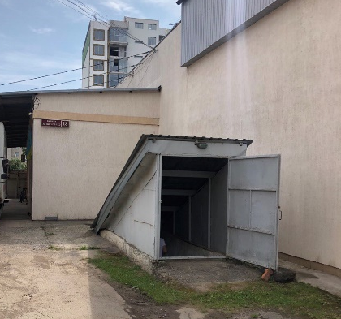
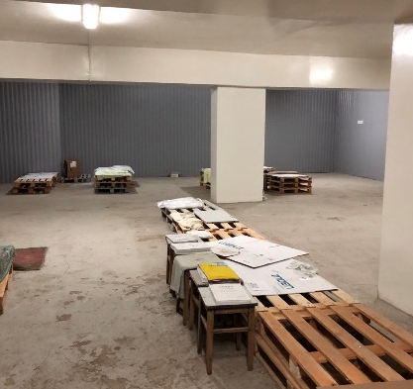
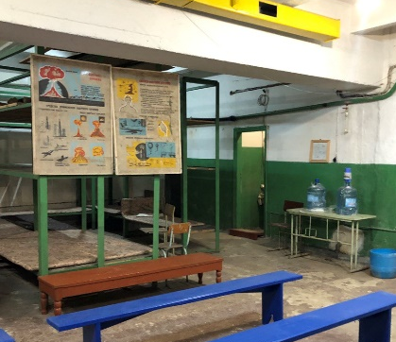
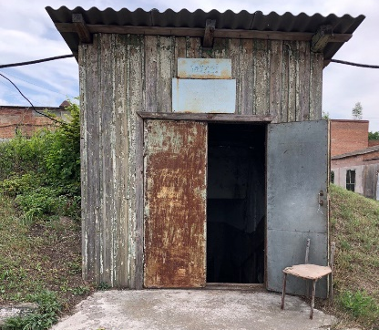
#БЕЗПЕКА ТА ОБОРОНА
ЗАХИСНІ СПОРУДИ ЦИВІЛЬНОГО ЗАХИСТУ
ПРИЙНЯТО ДО КОМУНАЛЬНОЇ
ВЛАСНОСТІ:
вул. Костянтина Василенка, 18
вул. Дубовецька, 33
вул. Данила Нечая, 55
вул. Волошкова, 55
вул. Промислова, 2
с-ще Десна, вул. Лесі Українки, 6
вул. Київська, 162-Г

Slide 4
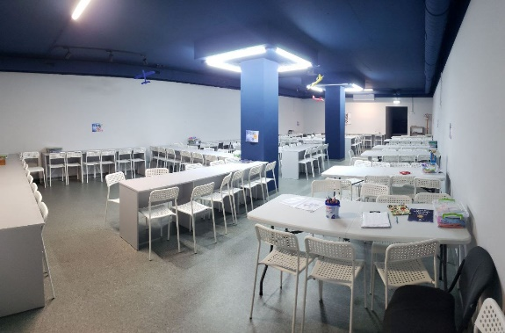
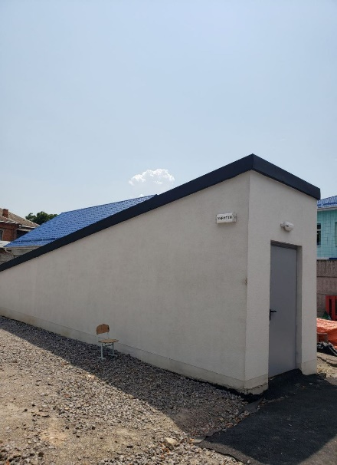
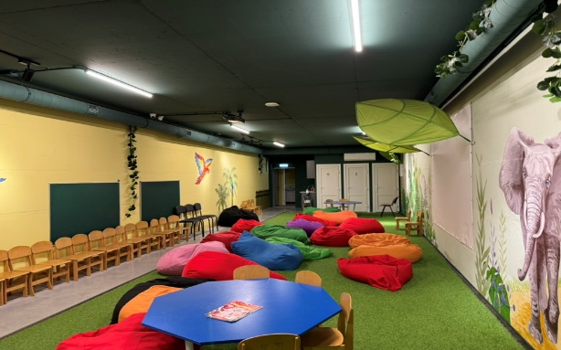
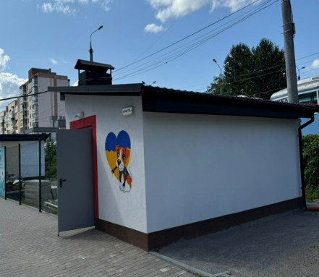
#БЕЗПЕКА ТА ОБОРОНА
ОБЛАШТУВАННЯ УКРИТТІВ
забезпечено укриттями дошкільні навчальні заклади приватного ліцею «АРТИНОВ» за власний рахунок орендаря, який здійснює надання освітніх послуг (вул. Трамвайна, 3-Б та вул. В. Стуса, 26)
встановлено автоматизовану систему відкриття дверей в об’єктах, що використовуються як укриття, які перебувають на балансі КП «Агенція муніципальної нерухомості» ВМР за адресою: м. Вінниця, вул. І. Дзюби, 2, вул. Грушевського, 46 та вул. О. Кошиці, 3.
проведено щоквартальні перевірки стану готовності найпростіших укриттів по вул. Київська, 108, вул. Хмельницьке шосе, 53, вул. Політехнічна, 12, вул. Замостянська, 26А, що перебувають на балансовому обліку КП «Агенція муніципальної нерухомості» ВМР

Slide 5
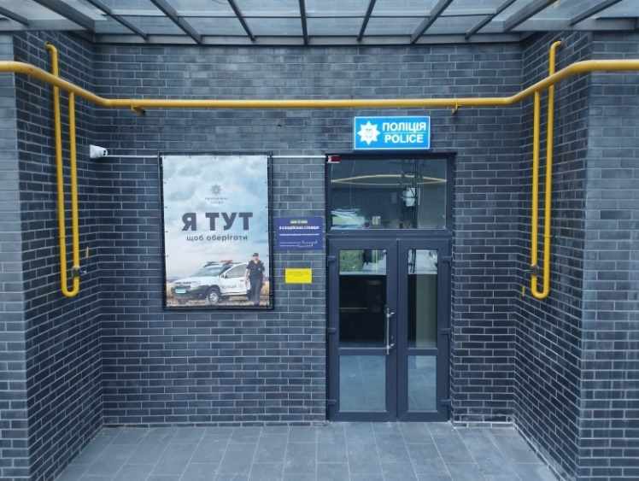
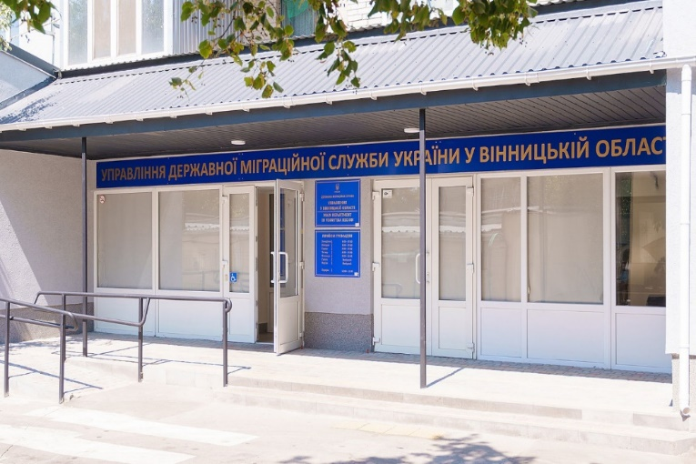
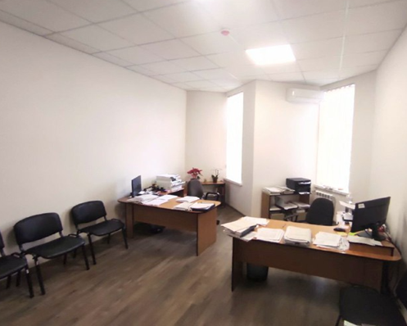
#БЕЗПЕКА ТА ОБОРОНА
БЕЗПЕЧНИЙ ПРОСТІР
ПОЛІЦЕЙСЬКИЙ ОФІЦЕР ГРОМАДИ
Розміщення органів виконавчої влади на БАЗІ КОМУНАЛЬНОГО МАЙНА
12
поліцейських станцій на базі комунального майна
2
Міграційна служба
(просп. Коцюбинського, 78)
Продовження реалізації проєкту
для створення безпечного простору
Центральне міжрегіональне управління Міністерства юстиції (м. Київ)
(вул. Замостянська, 26-А)

Slide 6
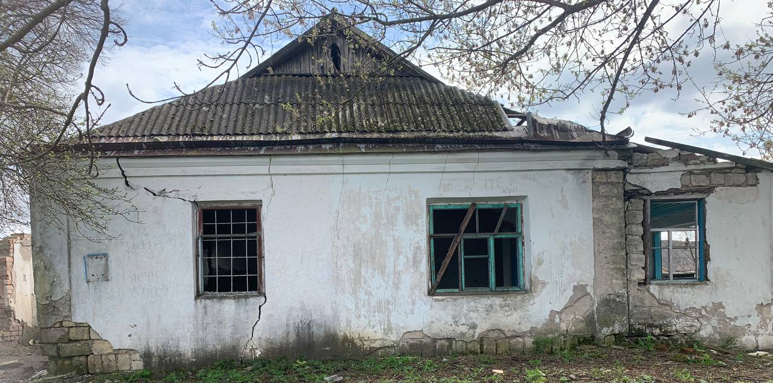
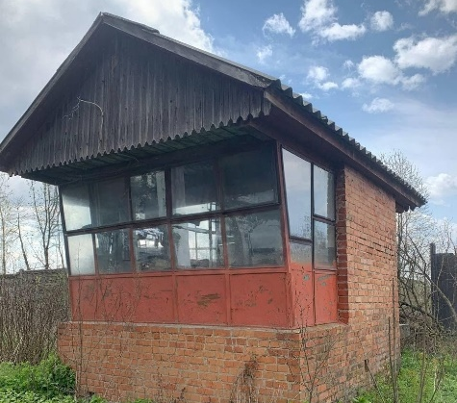
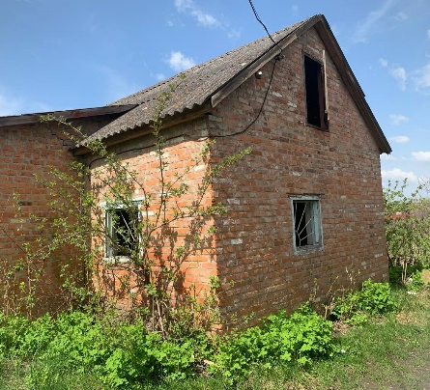
#БЕЗПЕКА ТА ОБОРОНА
БЕЗХАЗЯЙНЕ МАЙНО
ПРИЙНЯТО В КОМУНАЛЬНУ ВЛАСНІСТЬ
с. Малі Крушлинці, вул. Незалежності, 6
с. Малі Крушлинці, вул. Приозерна, б/н
НАБУТТЯ В КОМУНАЛЬНУ ВЛАСНІСТЬ
с. Малі Крушлинці, вул. Незалежності, 72
с. Гавришівка, Вінницька ТГ вул. Лесі Українки, 13
с. Малі Крушлинці, вул. Коцюбинського, б/н
с. Гавришівка, Вінницька ТГ, вул. Незалежності, 13
м. Вінниця, пров. Ясний, 12В
м. Вінниця, вул. Чайковського, біля буд. 21

Slide 7
#СТІЙКІСТЬ
ОРЕНДА ТА ПРИВАТИЗАЦІЯ
КОШТИ ВІД ВИКОРИСТАННЯ НЕРУХОМОГО МАЙНА
33,242 млн грн
від оренди нерухомого майна
12,057 млн грн — бюджет ВМТГ
5,545 млн грн — держбюджет (ПДВ)
16,303 млн грн — балансоутримувачі
42,255 млн грн
9,013 млн грн
від приватизації нерухомого майна
7,522 млн грн — бюджет ВМТГ
1,502 млн грн — держбюджет (ПДВ)

Slide 8
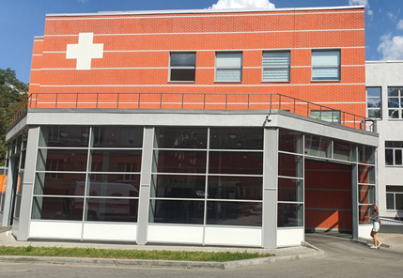
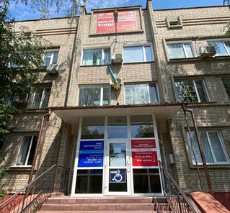
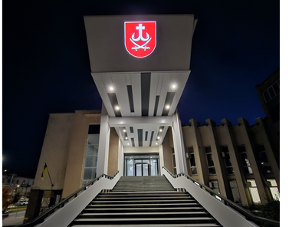
#СТІЙКІСТЬ
73
електронних аукціони
з оренди
ОРЕНДА НЕРУХОМОГО МАЙНА
АУКЦІОНИ З ОРЕНДИ МАЙНА ДЛЯ РОЗМІЩЕННЯ КАВОВИХ АВТОМАТІВ
21 601 грн
кінцева орендна плата з ПДВ (старт - 345 грн з ПДВ)
6 учасників
вул. Київська, 68 (площа - 3 м²)
18 000 грн
кінцева орендна плата з ПДВ (старт - 355 грн з ПДВ)
4 учасники
вул. Келецька, 68 (площа - 1 м²)
14 400 грн
кінцева орендна плата з ПДВ (старт - 122 грн з ПДВ)
4 учасники
вул. Замостянська, 26-А (площа - 1 м²)

Slide 9

#СТІЙКІСТЬ
ОРЕНДА НЕРУХОМОГО МАЙНА
2 083 038,78 грн
99
укладених договорів оренди у 2024 році
за результатами претензійної роботи
45
договорів оренди з передачі
та продовження з аукціону
41
договорів оренди з
продовження без аукціону
13
договорів з передачі в оренду без аукціону

Slide 10
#СТІЙКІСТЬ
ОРЕНДА НЕРУХОМОГО МАЙНА
463
діючих договорів оренди
Бізнес - 135
Бюджетні органи- 71
Охорона здоров’я - 59
Житлово-комунальні підприємства - 48
Соціальні послуги - 45
Громадські організації - 41
Культура - 18
Спорт - 12
Аптеки - 6
Освіта - 7
Інше - 21

Slide 11
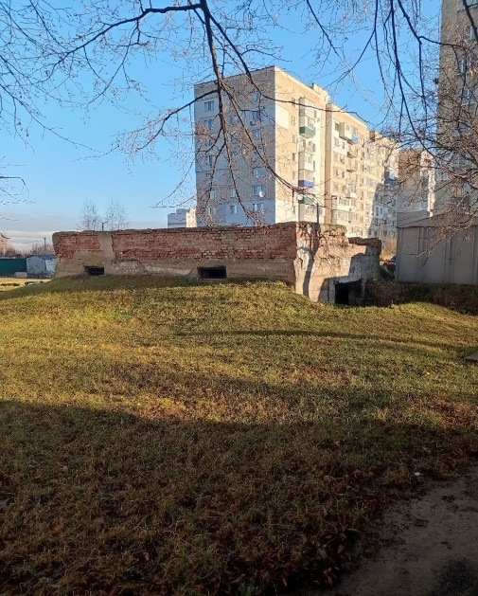
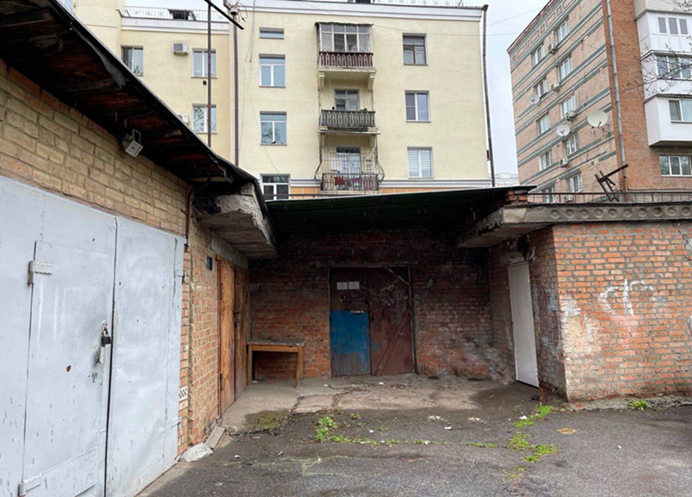
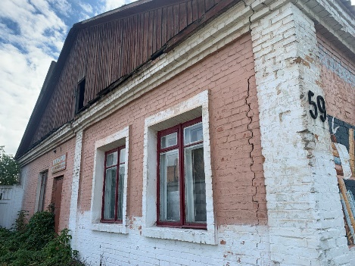
#СТІЙКІСТЬ
61
оголошених аукціонів
7
об‘єктів
приватизовано
АУКЦІОНИ З ПРИВАТИЗАЦІЇ
Будівля майстерні, вул. Соборна, 101-А
(116,3 м²)
1 учасник
3 067 300 грн
(в т. ч. ПДВ)
Нежитлові приміщення,
вул. Данила Нечая, 59
(101,7 м²)
1 учасник
2 475 607 грн
(в т. ч. ПДВ)
Будівля складу, вул. Зулінського, 33-Б
(49,3 м²)
2 учасники
660 001 грн
(в т. ч. ПДВ)

Slide 12
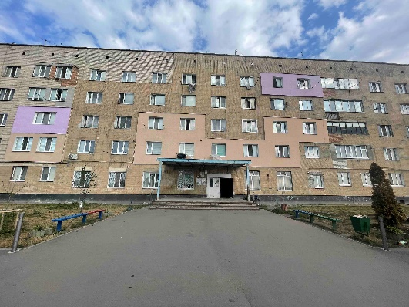
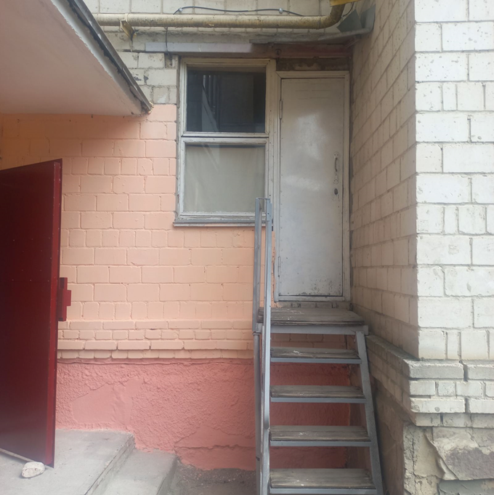
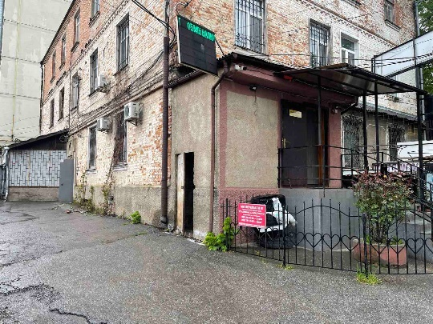
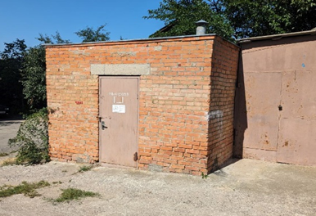
Будівля складу, ,
2)
660 (в т. ч. ПДВ)
#СТІЙКІСТЬ
АУКЦІОНИ З ПРИВАТИЗАЦІЇ
Нежитлове приміщення,
вул. Лесі Українки, 4
в с-щі Десна (35,4 м²)
1 учасник
640 524 грн
(в т. ч. ПДВ)
Нежитлове приміщення, вул. Дачна, 3
(7,8 м²)
1 учасник
279 768 грн
(в т. ч. ПДВ)
Нежитлове приміщення,
вул. Пирогова, 47
(16,4 м²)
1 учасник
214 200 грн
(в т. ч. ПДВ)
Нежитлова будівля,
вул. Генерала
Григоренка, 39-Б (11,5 м²)
1 учасник
94 146 грн
(в т. ч. ПДВ)

Slide 13

#СТІЙКІСТЬ
ТОП-10 НАЙУСПІШНІШИХ ГРОМАД
Отримано відзнаку за рейтингом громад, які були найуспішнішими серед комунальних організаторів
за підсумками онлайн-аукціонів в електронній торговій системі Прозорро.Продажі у 2024 році

Slide 14
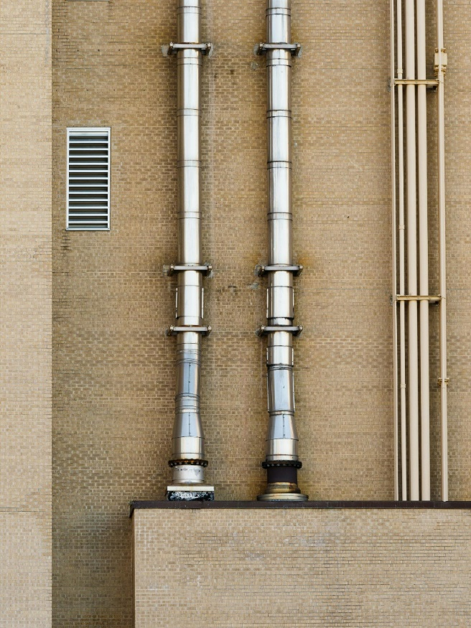
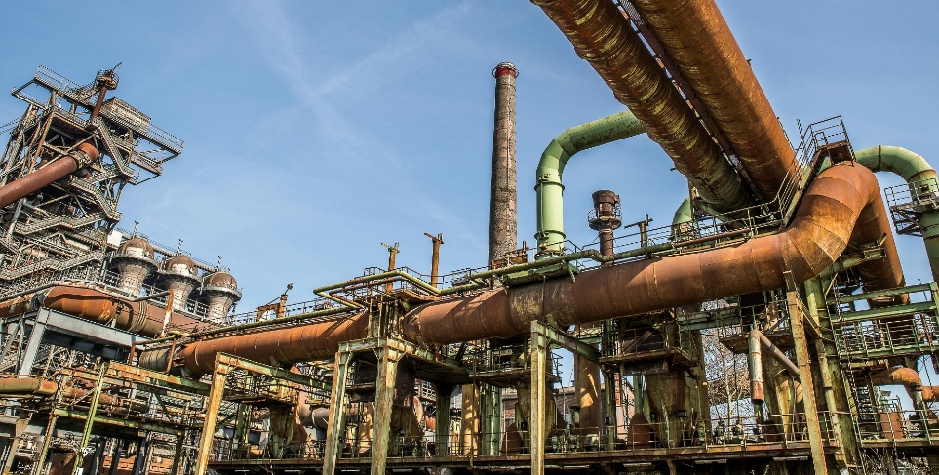
#СТІЙКІСТЬ
ІНФРАСТРУКТУРА
ІНВЕНТАРИЗАЦІЯ ОБ'ЄКТІВ ІНЖЕНЕРНОЇ ІНФРАСТРУКТУРИ КОМУНАЛЬНОЇ ВЛАСНОСТІ
Розміщено на внутрішніх інформаційних ресурсах міської ради
Звітування балансоутримувачів до 1 травня поточного року за попередній звітний рік

Slide 15
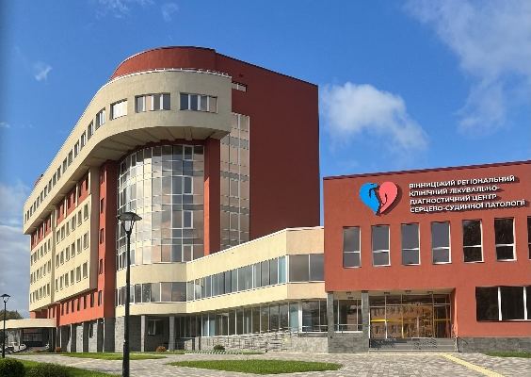
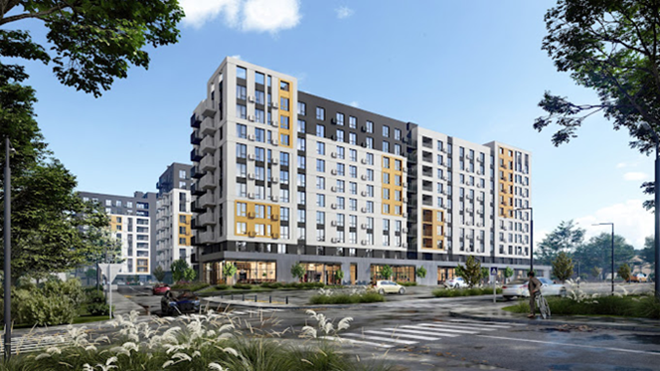
#ТУРБОТА
ЗАРЕЄСТРОВАНО ЗА ВІННИЦЬКОЮ МІСЬКОЮ ТЕРИТОРІАЛЬНОЮ ГРОМАДОЮ
19 квартир
(вул. Академіка Янгеля, 54)
1 квартира
(вул. Гетьмана Мазепи, 8-А)
новозбудований корпус Вінницького регіонального клінічного лікувально-діагностичного центру серцево-судинної патології
(вул. Хмельницьке шосе, 98Б)
приміщення в ЖК «Сімейний комфорт» площею 113,5 м кв. для розміщення амбулаторії загальної практики сімейної медицини
(вул. Немирівське шосе, 94ж, корп. 1.)

Slide 16
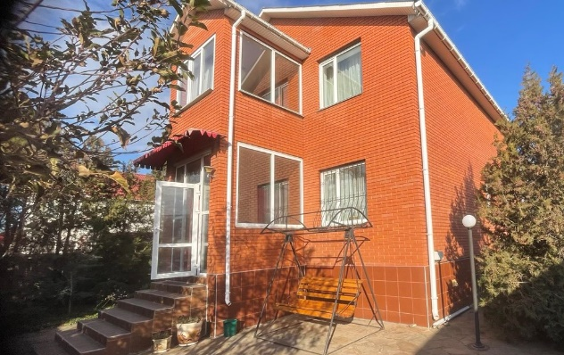
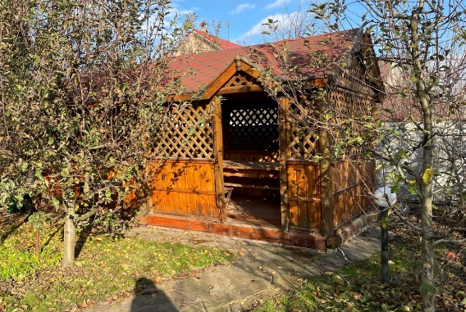
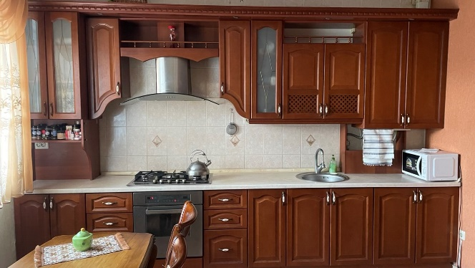
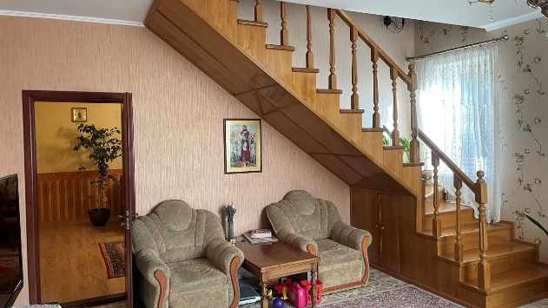
#ТУРБОТА
ДИТЯЧИЙ БУДИНОК СІМЕЙНОГО ТИПУ
Придбано В комунальну власність
житловий будинок загальною площею 276,3 кв. м та земельну ділянку на якій розташований житловий будинок, кадастровий номер 0520682803:02:002:0200 площею 0,10 га, за адресою: Вінницька обл., Вінницький р-н, м. Вінниця, вул. Юхима Сіцінського, 46

Slide 17
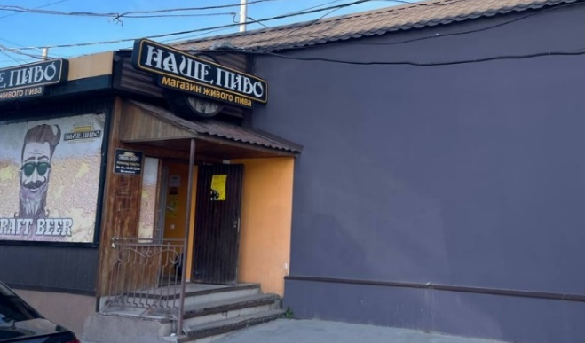
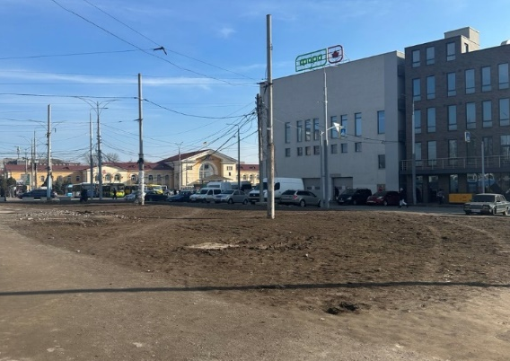
#ТУРБОТА
ПРОЄКТ РЕКОНСТРУКЦІЇ ВУЛ. БАТОЗЬКОЇ
Комплекс заходів з метою вивільнення території, що підлягає реконструкції:
укладено договір міни з ТОВ «СТАРТРІК-ІНВЕСТ», згідно з яким нежитлове приміщення, літ. «Е»-кафе, загальною площею 282,6 кв. м на площі Привокзальній, 2-Д у м. Вінниця зареєстровано за Вінницькою міською територіальною громадою

Slide 18
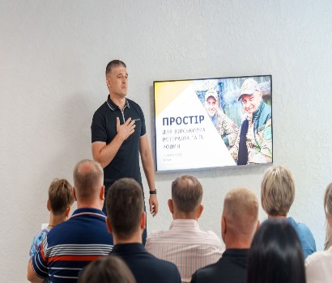
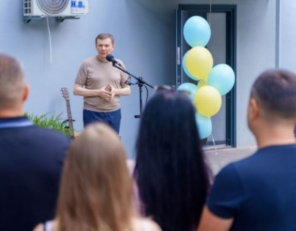
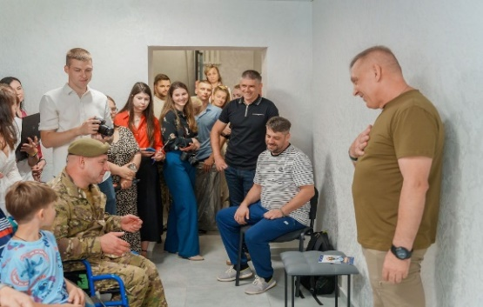
#ТУРБОТА
ВЗАЄМОДІЯ З ОРГАНІЗАЦІЯМИ СОЦІАЛЬНОЇ СФЕРИ
ОРГАНІЗОВАНО ПРОСТІР ДЛЯ ЗДІЙСНЕННЯ ДІЯЛЬНОСТІ
ГО «Міжнародна Антинаркотична Асоціація, Вінниця»
(вул. Київська, 60) Здійснення заходів щодо соціального захисту людей, що залежні, а також – допомоги співзалежним членам їх родин
ГО «Полум’я надії» (вул. В. Винниченка, 4-А) Реалізація проєкту по забезпеченню приміщенням для облаштування ветеранського простору для Захисників та Захисниць у м. Вінниці
АТ «Укрпошта»
(вул. О. Миргородського, 82) Розміщення відділення поштового зв’зку для забезпечення отримання пенсій та соціальних виплат соціально незихищеним верствам населення

Slide 19

#ТУРБОТА
ВЗАЄМОДІЯ З ОРГАНІЗАЦІЯМИ СОЦІАЛЬНОЇ СФЕРИ
ОРГАНІЗОВАНО ПРОСТІР ДЛЯ ЗДІЙСНЕННЯ ДІЯЛЬНОСТІ
Центр допомоги «Вільні разом» (просп. Космонавтів, 30) Підтримка та допомога переселенцям з Херсонщини
ГО «Вінницька рада осіб з інвалідністю та учасників бойових дій»
(вул. Замостянська, 16) Проведення діяльності по спириянню захисту всебічних інтересів осіб з інвалідністю та учасників бойових дій
ГО «Асоціація українських психологів та психотерапевтів» (вул. Київська, 31) Організація та надання психологічної допомоги громадянам, що постраждали внаслідок війни

Slide 20
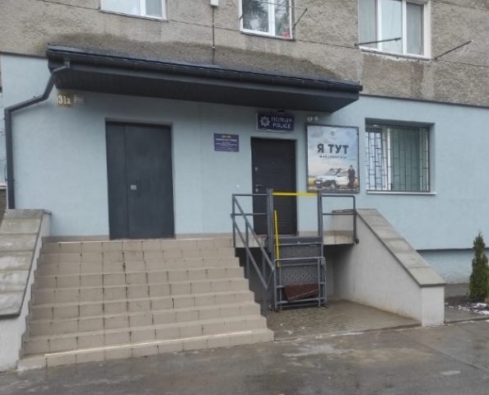
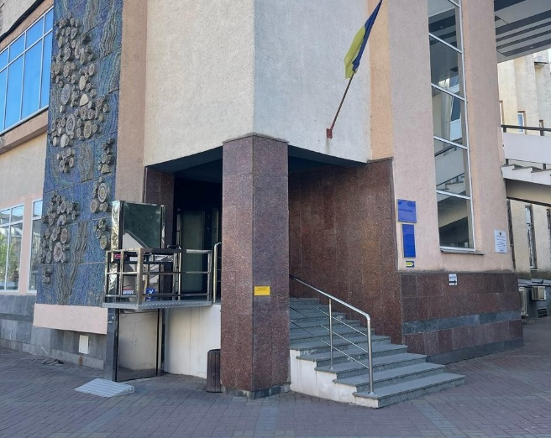
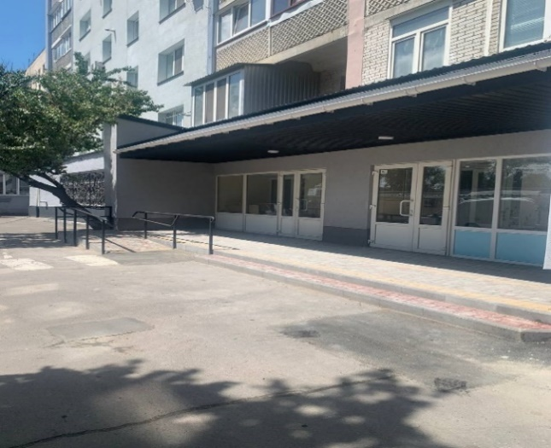
#ТУРБОТА
БЕЗБАР’ЄРНИЙ ПРОСТІР
ОБЛАШТУВАННЯ ТА УТРИМАННЯ В НАЛЕЖНОМУ СТАНІ
Додатковими умовами договорів оренди передбачається забезпечення умов безперешкодного доступу осіб з інвалідністю та маломобільних груп населення
Проведення обстеження об'єктів оренди комунальної власності, у яких надаються послуги населенню
з метою оцінки доступності

Slide 21
ПІДГОТОВЛЕНІ ДОКУМЕНТИ
293
рішень виконавчого комітету
36
рішення міської ради
2657
опрацьованих листів та звернень
21
розпорядження міського голови
207
наказів
Виготовлено технічну та правовстановлюючу документацію на 46 об’єктів нерухомого майна комунальної власності
Зареєстровано право комунальної власності на 56 об'єктів нерухомого майна
Реєстраційні дії пов’язані з припиненням права власності на 4 об'єкта нерухомого майна
Систематичний огляд комунальної нерухомості

Slide 22




ДЯКУЮ
ЗА УВАГУ!
Інформація про діяльність департаменту
(651 читач)
Актуальна інформація про аукціони (223 читача)

